Slide 1
POTICANJE JEZIČNO – GOVORNOG RAZVOJA slikovni materijal

Slide 4
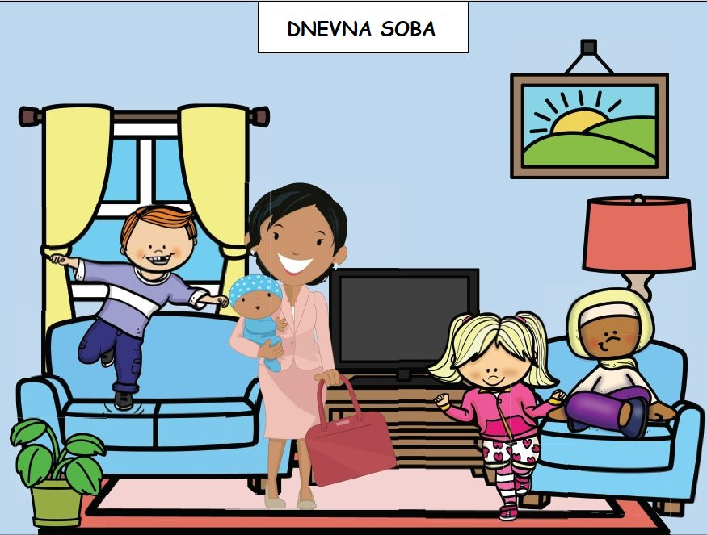

Slide 6
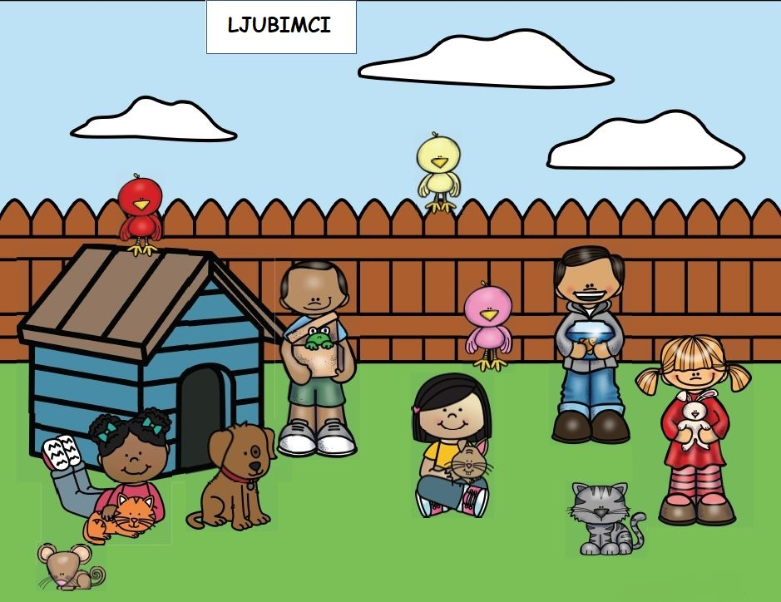

Slide 7
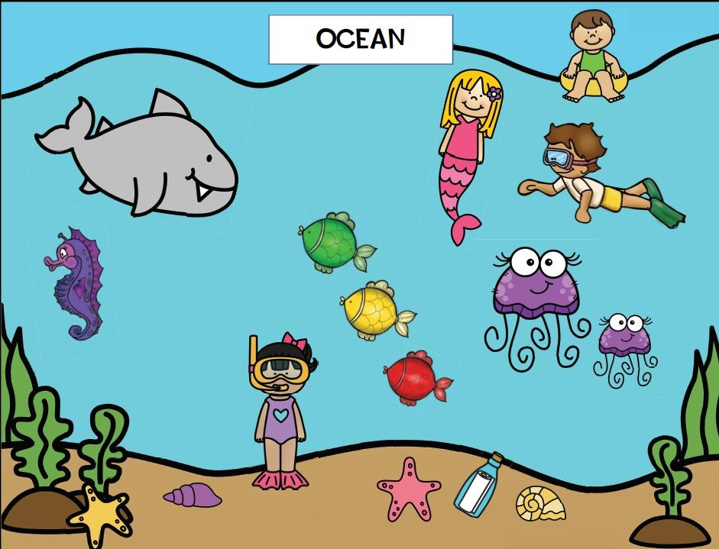

Slide 10
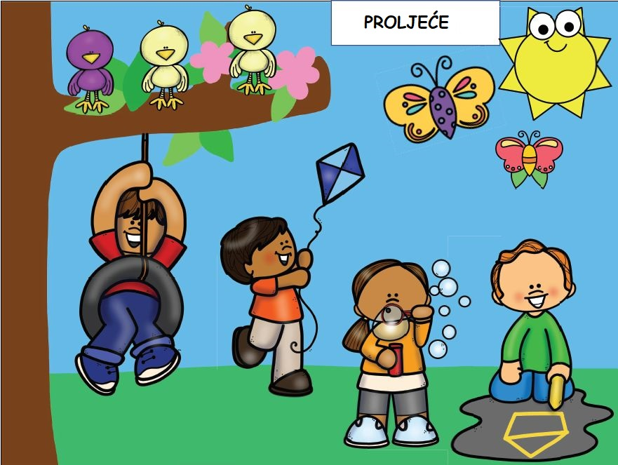

Slide 11
